Slide 1
Randonneurs Modéniens
Trombinoscope 2022

Slide 2
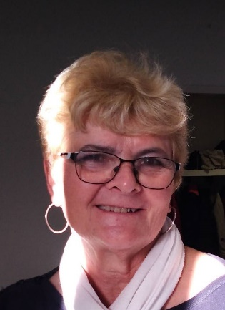
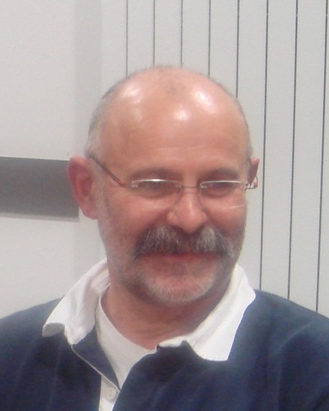
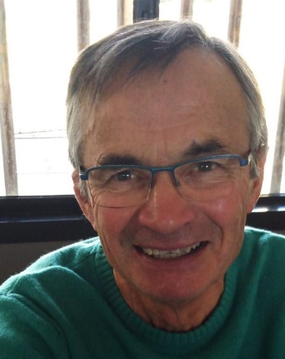
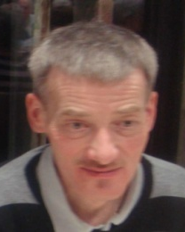
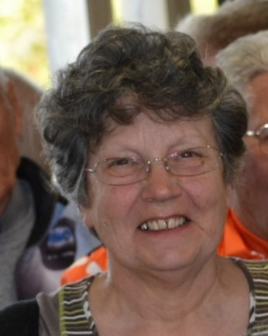
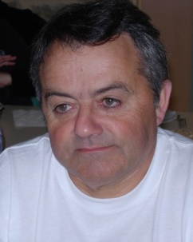
RANDONNEURS MODÉNIENS : BUREAU 2019-2020
Présidente
Annick Leroux
Vice-Président
Bernard Coutable
(délégué sécurité)
Trésorier
Christian Drobecq
Trésorier-adjoint
Non pourvu
Secrétaire
Jean-François Diringer
Secrétaire –adjointe
Ruellan Jeannine
Responsable VTT
Jean-Luc Dubray

Slide 3
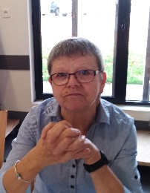
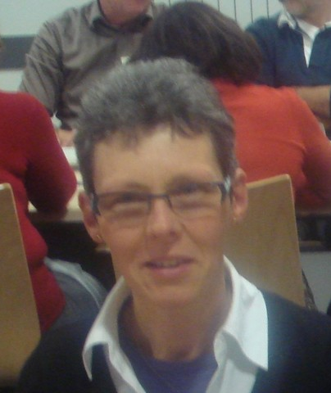
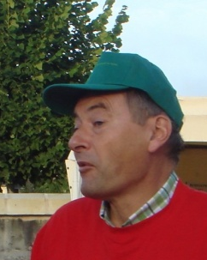
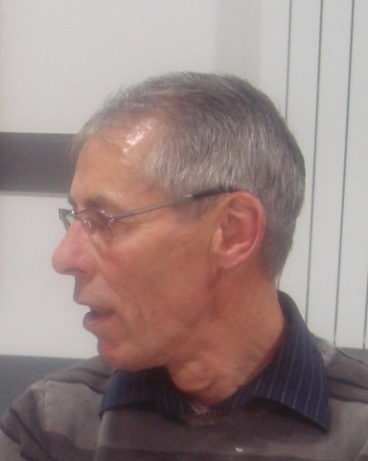
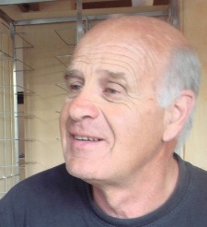
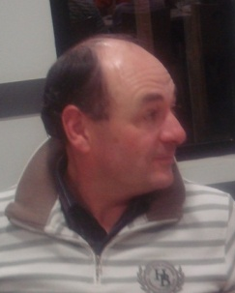
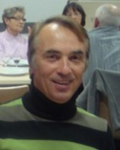
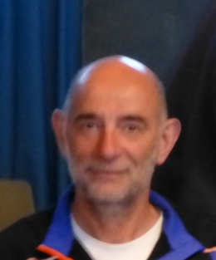
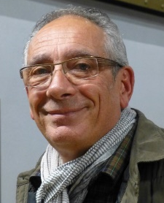
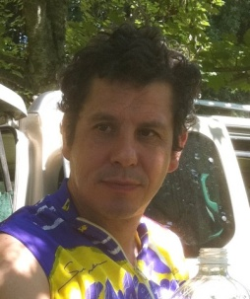
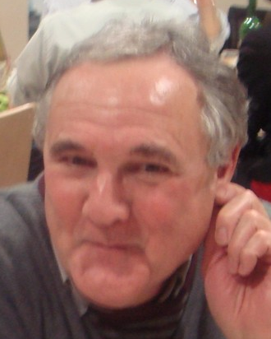
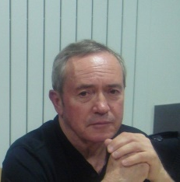
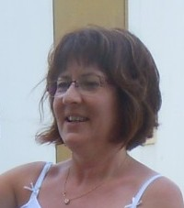
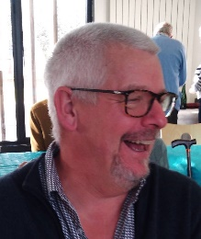
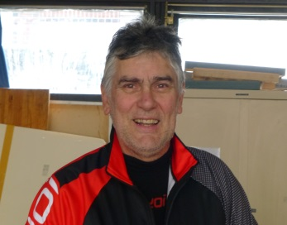
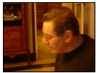
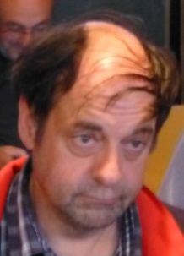
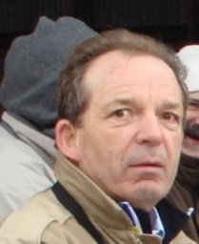
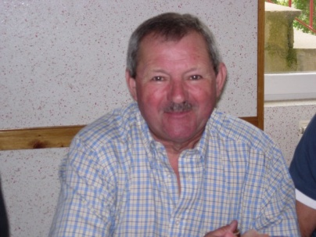
Benard
Josiane
Benard
Josiane
Bloch
Geneviève
Bloch
Geneviève
Delage Roger
Delage Roger
Deschamps Pierre
Favereau
Pierre
Gerbault
Michel
Fleuriau
Pascal
Gerbault
Michel
Gaultier
Chantal
Gaultier Patrick
Guilpain
Suzanne
Guilpain
Jean-Claude
Jossier
Franck
Leroux
Patrick
Lignelet
Joel
Martineau
Jean-Pierre
Noël
Dany
Noël
Pierre-Yves
Patrice
Préteux
Ruellan
Michel
Semelier
Jean-Louis
Tessier
Claude
Therry
Pierrot

